Slide 1

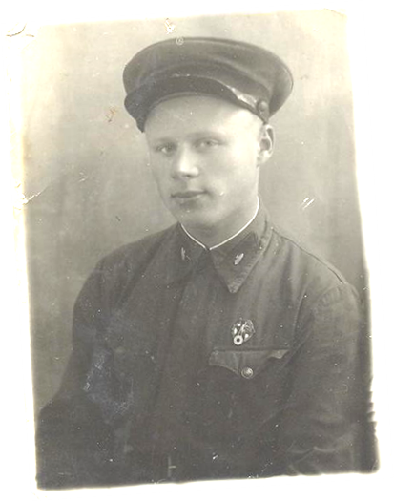
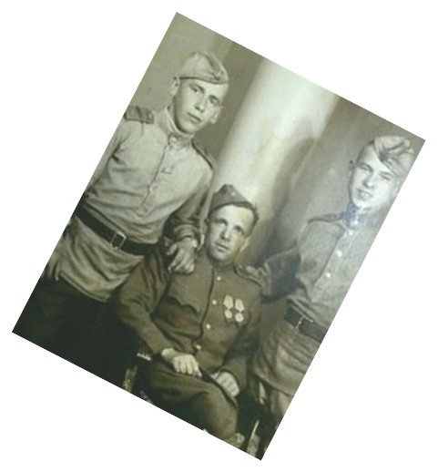
Нет в России семьи такой,
Где б не памятен был свой герой…
Книга памяти родственников студентов
и сотрудников
СПб ГБПОУ «ПКГХ», участников Великой Отечественной войны 1941-1945 гг.

Slide 2
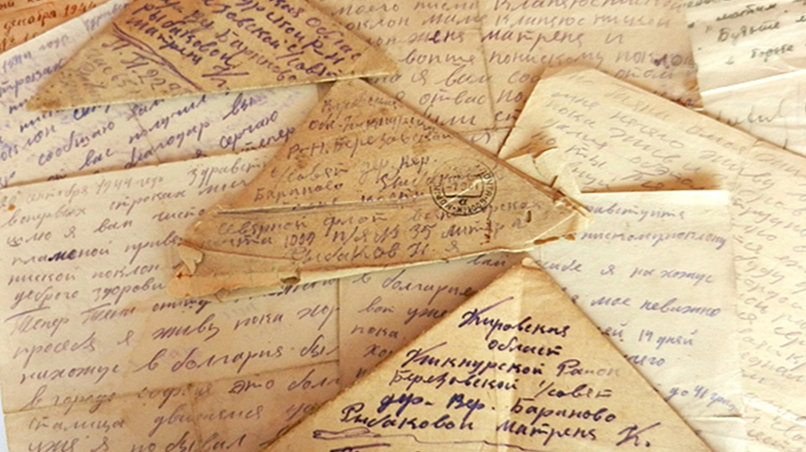
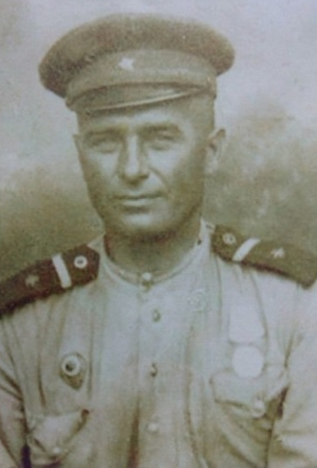

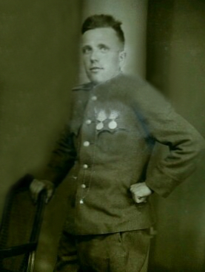
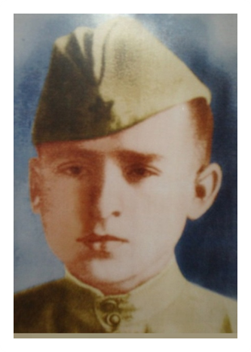
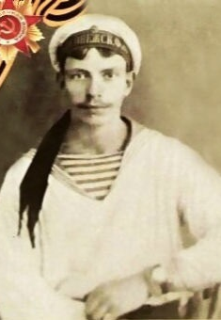
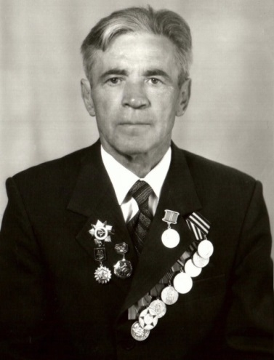
Иван Сергеевич
Ушкал
Фёдор Амросиевич
Куличенко
Семён Иванович Ушкал
Фёдор Дмитриевич Беликов
Антон Иосифович
Дичковский

Slide 3
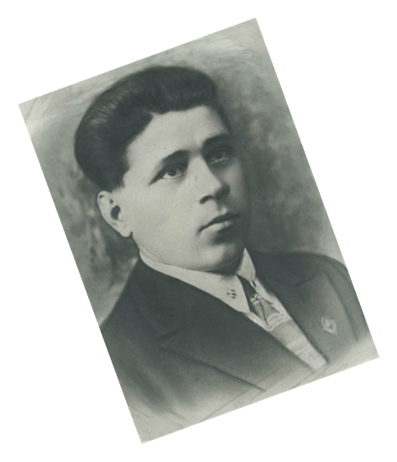
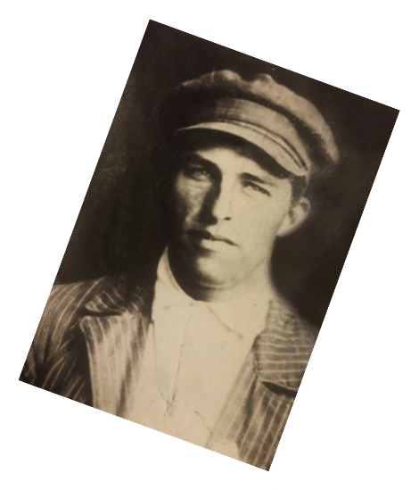
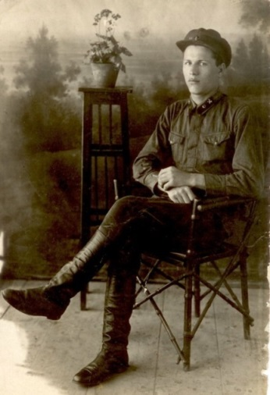
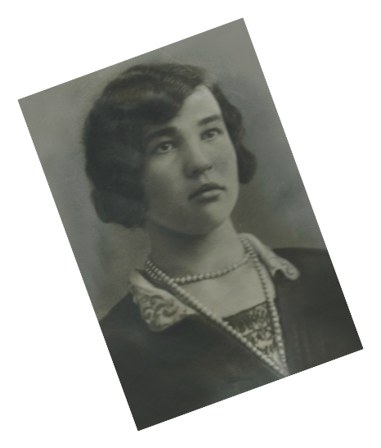
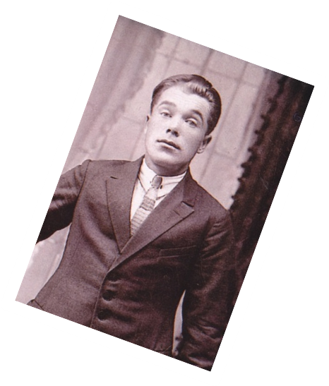
Иван Александрович Акимов
Николай Иванович
Фефёлкин
Яков Петрович
Шилов
Клавдия
Николаевна
Акимова
Константин Григорьевич
Петров

Slide 4
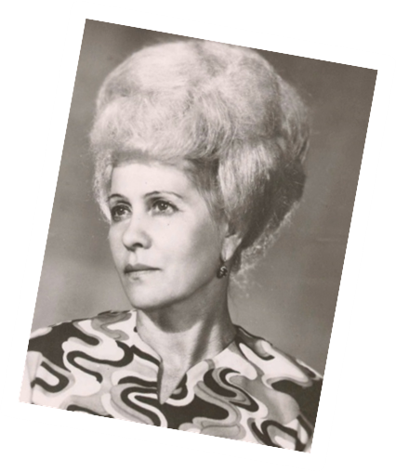
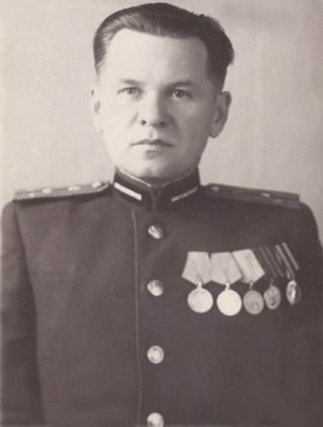
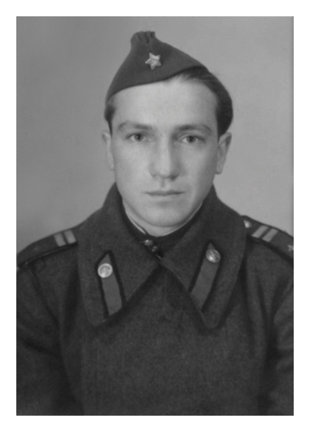
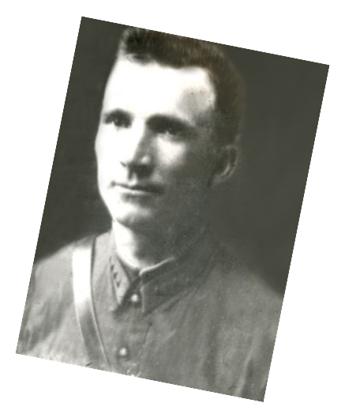
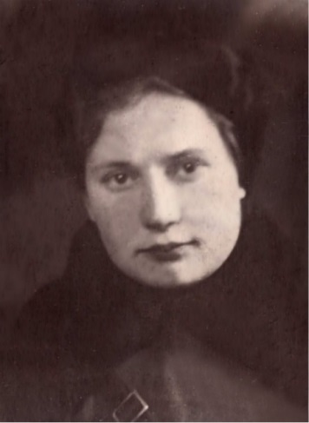
Савелий
Яковлевич Новиков
Алексей Васильевич
Зуйков
Светлана Петровна
Светличная
Иван
Андреевич
Фёдоров
Мария
Александровна
Зуйкова
Клавдия
Николаевна
Акимова

Slide 5
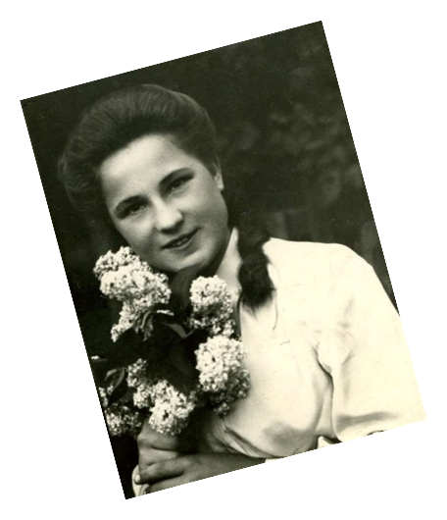
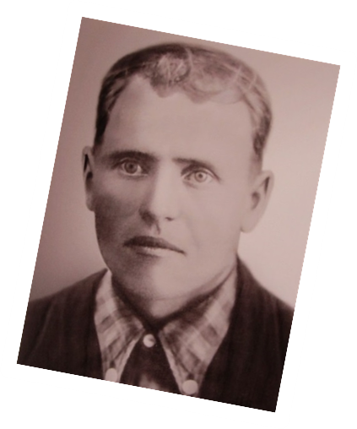
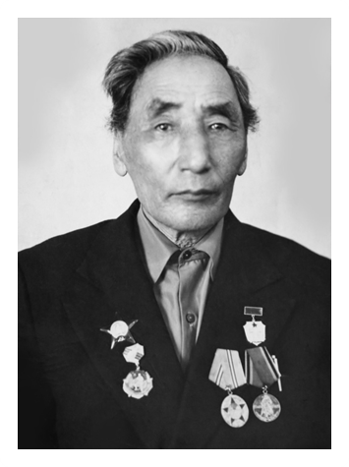
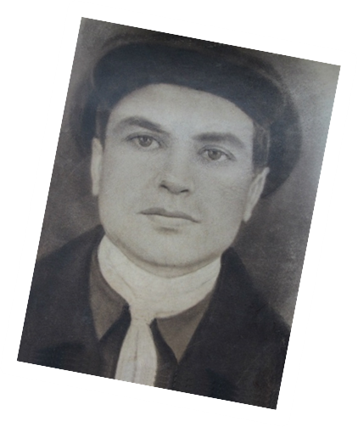
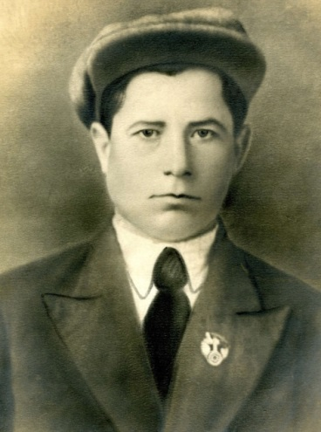
Степан Васильевич
Лобов
Зоя Емельяновна
Воробьёва
Иннокентий
Петрович Макаров
Василий Александрович
Казарин
Клавдия
Николаевна
Акимова
Лев Михайлович
Воробьёв

Slide 6
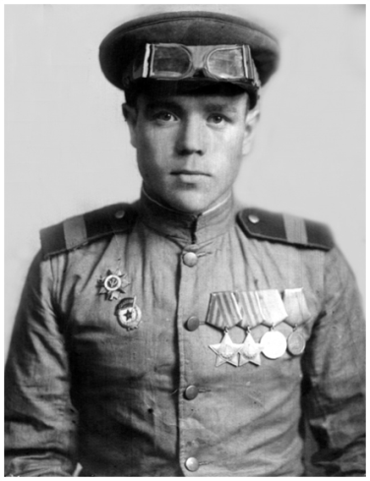
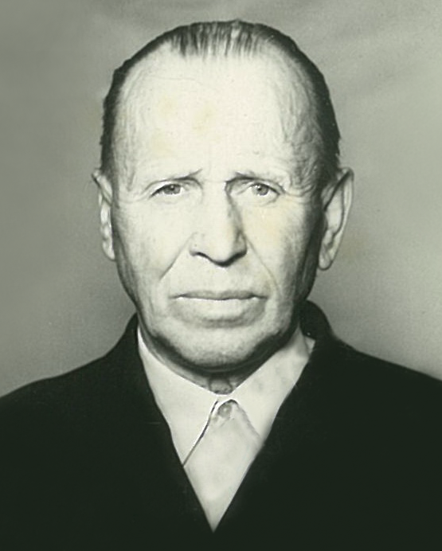
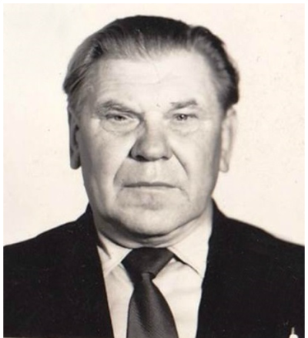
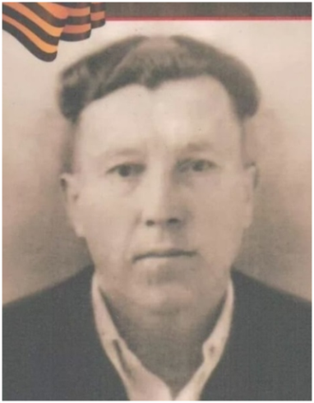
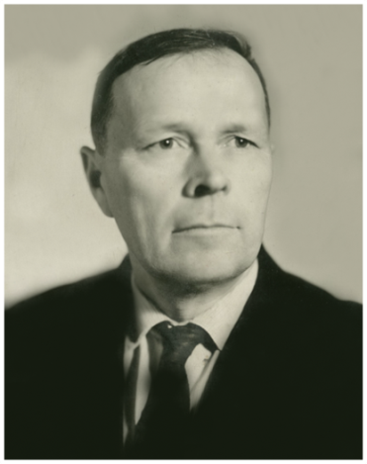
Валериан Тимофеевич Толстиков
Николай Васильевич Трохалев
Александр Александрович
Новожилов
Серафим Феодосиевич Кумов
Виктор Яковлевич
Стёгин

Slide 7
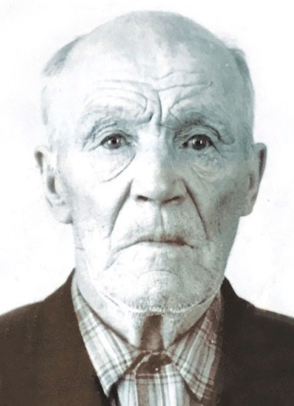
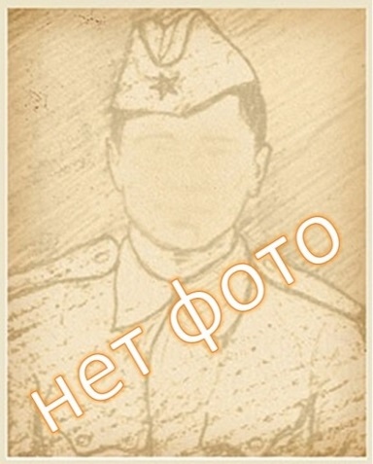
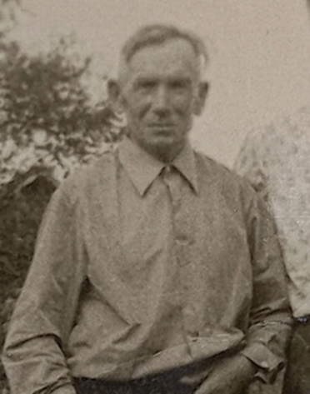
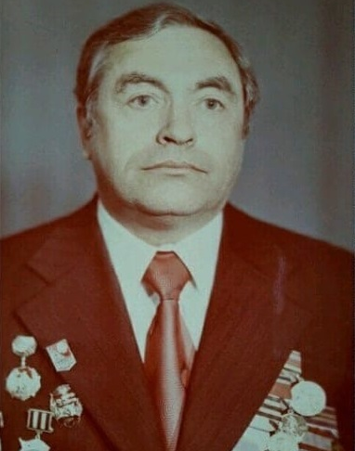
Николай Петрович
Колутин
Иван Михайлович
Андреев
Пётр Васильевич Васильев
Виктор Васильевич Тараканов

Slide 8
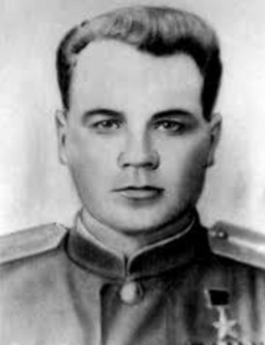
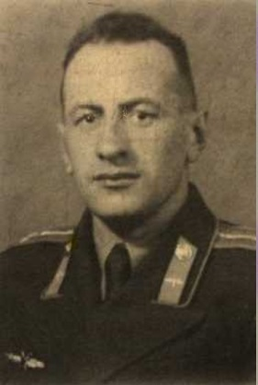
Сергей Степанович
Фаткин
Пётр Дмитриевич Аникин

Slide 9

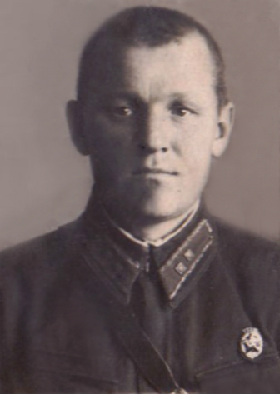


Василий Андреевич
Дьяков
Работал директором школы в Вологодской области, Кичменго-Городецкий район,
д. Захарово (есть мемориальная доска).
Героически погиб 10 марта 1943 г. Калининский фронт, Псковская область,
г. Великие луки.
Представитель: внучка
Ольга Владимировна Голетиани, преподаватель
(_____ -10.03.1943)

Slide 10

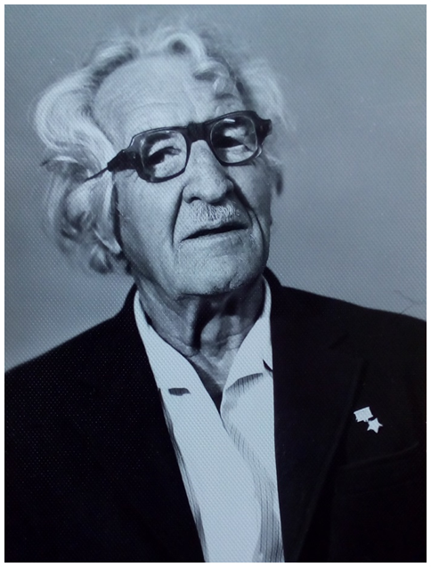

Валентин Иванович
Жиляев
Родился на Дальнем Востоке, проживал в г. Хабаровск.
Моряк.
Участвовал в боевых действиях с июня 1941 года по май 1945 года на фронтах Великой Отечественной войны.
Награды: орден Отечественной войны II степени,
медаль «За победу над Германией в Великой Отечественной войне 1941–1945 гг.»
Уже после войны спас двух человек из ледяной воды
в р. Амур, вследствие чего практически потерял слух.
Представитель: внучатая племянница
Камилла Александровна Смирнова, педагог-психолог
(1910-1996)

Slide 11
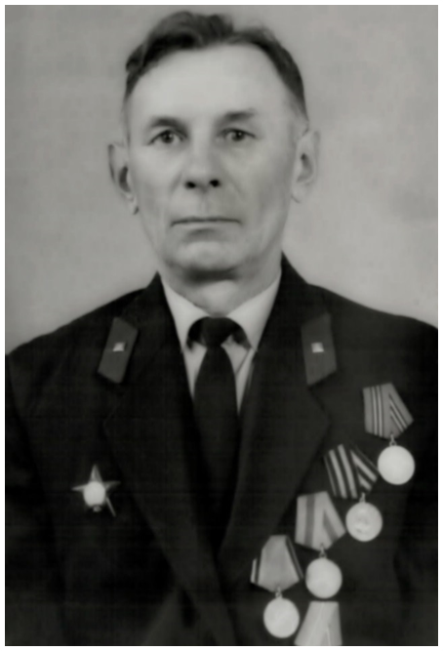

Иван Николаевич Давыденко
Белорус, рядовой, телефонист гаубичного артиллерийского дивизиона,
808 артиллерийского полка, 253 стрелковой «Калинковичской» Краснознамённой орденов Суворова и Кутузова дивизии, 1-й Украинский фронт.
Участвовал в ВОВ с ноября 1943 г. В апреле 1945 г. участвовал в «Берлинской операции», войну закончил 9 мая 1945 г. при освобождении Чехословакии в г. Прага.
В боях за освобождение Белоруссии 10.01.1944 г. был легко ранен в руку.
Награды: орден «Красной звезды»; орден «Отечественной войны
2-й степени». Медали: «За боевые заслуги», «За взятие Берлина»,
«За освобождение Праги», «За Победу над Германией».
Представитель: внук Сергей Михайлович
Давыденко, преподаватель
(19.12.1919-17.07.1988)

Slide 12
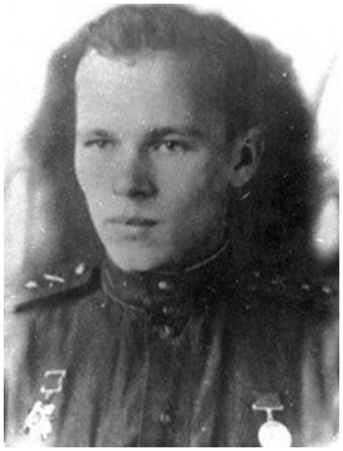
Алексей Трофимович
Яковлев
Родился в дер. Невежицы Ленинградской области.
Закончил Ленинградский машиностроительный техникум в 1940 году.
В начале ВОВ был направлен в 951-й артиллерийский полк на должность командира огневого взвода. Воевал в этом полку вплоть до своей гибели в 1944 году.
Пал смертью храбрых при освобождении Псковской области. Награждён медалью «За боевые заслуги», орденом Отечественной войны 2-ой степени и орденом Ленина.
Указом Президиума Верховного Совета СССР от 4 июня 1944 года Яковлеву Алексею Трофимовичу присвоено звание Героя Советского Союза (посмертно).
Представитель: племянница Маргарита Васильевна Никитина
(1920-18.01.1944)

Slide 13
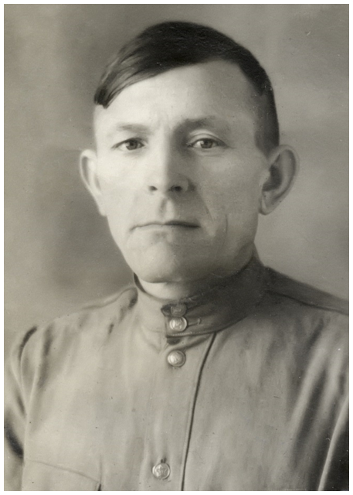

Иван Иванович
Кирсанов
Звание: красноармеец. В РККА с 23.06.1941 года.
Место призыва: Мончегорский РВК, Мурманская обл., Мончегорский р-н.
Место службы: 275 артиллерийско-минометный полк Карельского Фронта, 2 Украинский фронт.
Награды: орден Отечественной войны II степени;
медали: «За боевые заслуги», «За оборону советского Заполярья», «За взятие Вены», «За Победу над Германией».
Представитель: внучка
Наталья Владимировна Шумакевич,
зам. директора по ВР
(1909-1992)

Slide 14
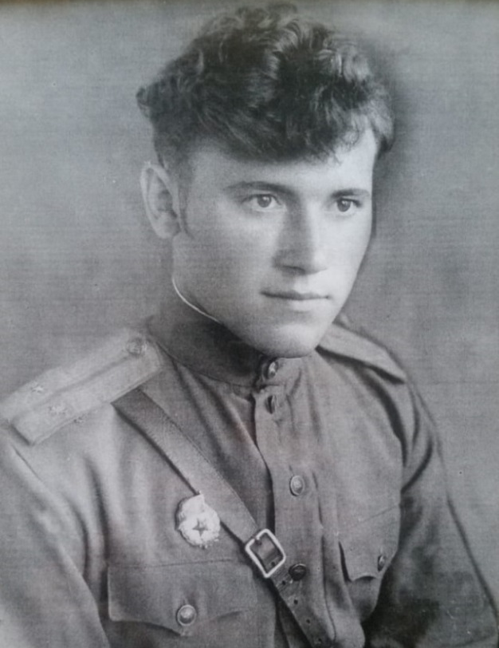
Валентин Иванович
Панченко
Окончил Куйбышевское пехотное училище в 1942 году.
По окончании училища был призван на Калининский фронт.
Воинское звание – лейтенант, командир взвода разведки.
Дважды был тяжело ранен: в 1944 году под Невелем,
в 1945 году на Зееловских высотах под Берлином.
Награжден орденом Красной звезды, медалями «За отвагу», «За боевые заслуги».
Представители: внуки
Андрей Владимирович Панченко,
Алексей Владимирович Панченко,
преподаватели
(02.01.1924- 28.03.1979)

Slide 15
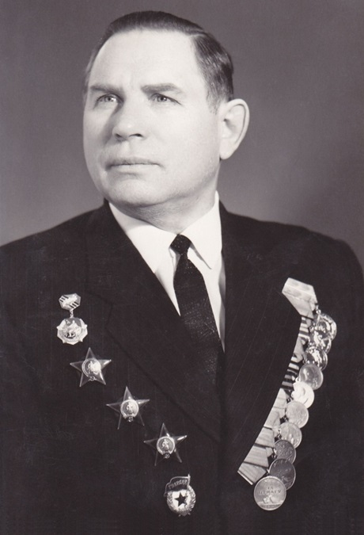
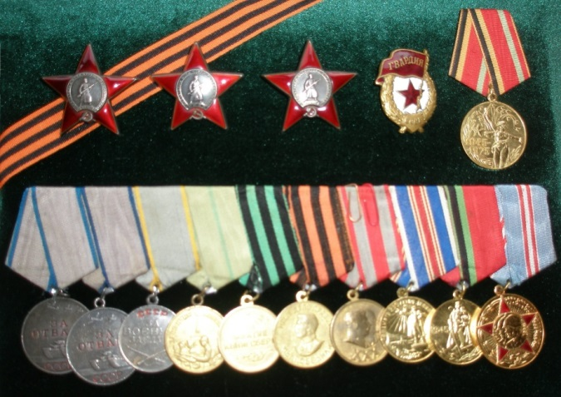
Сергей Васильевич
Рябцев
Звание: гвардии майор
Представитель: дочь
Ольга Сергеевна Денисенко, преподаватель
(24.05.1918-12.04.1977)

Slide 16
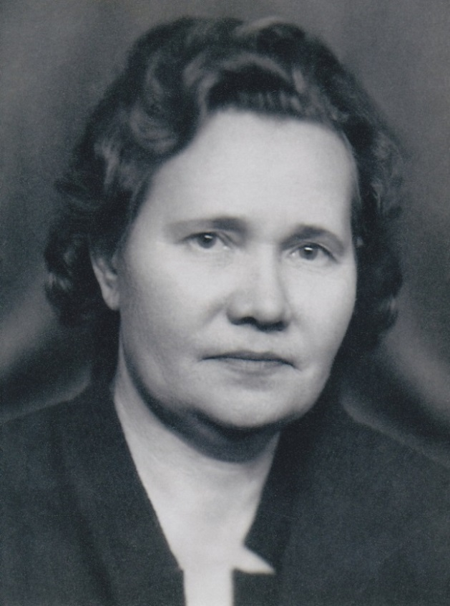
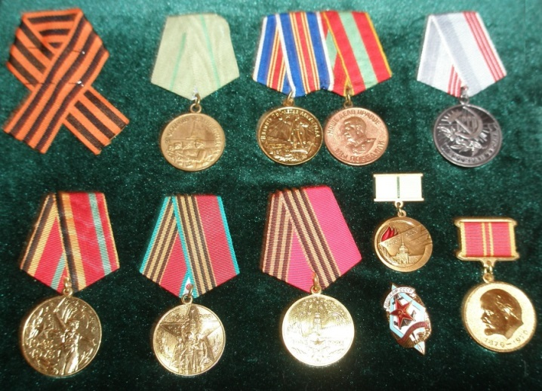
Пелагея Трофимовна
Рябцева (Степанова)
Представитель: дочь
Ольга Сергеевна
Денисенко, преподаватель
(09.05.1917-05.03.2001)

Slide 17
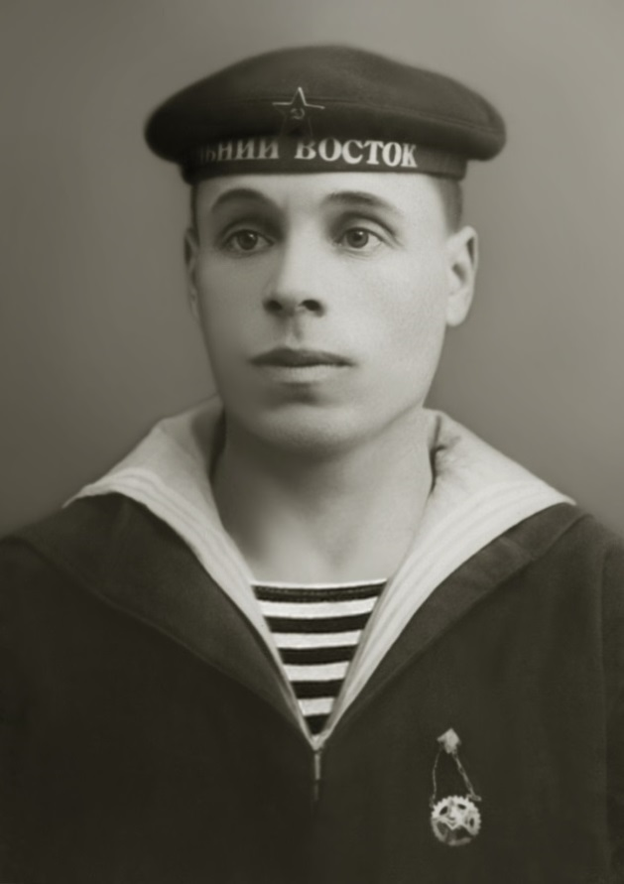
Николай Алексеевич
Афонин
Краснофлотец.
Родился в Тверской области,
деревня Бадачёво.
Погиб в бою за Ораниенбаумский плацдарм в ноябре 1941 г.
Представитель: правнучка
Екатерина Александровна Панфилова, преподаватель
(1910-1941))

Slide 18
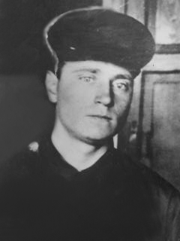
Степан Васильевич Кондратьев
Уроженец Воронежской области, Чигольского района, села Новая Чигла.
Рядовой 849 стрелкового полка, призван в ряды РККА
28 июня 1941 года.
При переброске к очередному месту военных действиях весь состав поезда попал в плен.
Пленен 1 августа 1941 в г. Ельня, лагерь шталаг VIII F (318) номер военнопленного 9198, умер в немецком плену 1 марта 1942 года.
Представитель: правнучка
Татьяна Викторовна Комарова, секретарь Технического отделения
(28.07.1912-01.03.1942)

Slide 19
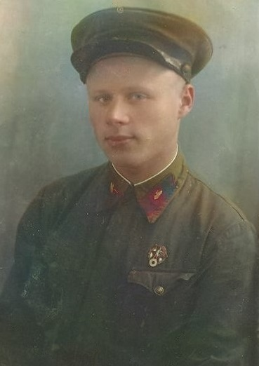
Константин Иванович Савельев
Родился в Псковской Области, Ашевский район, Маютенский сельсовет, деревня Чертёново.
К началу войны проживал в Москве, откуда был призван на воинскую службу в 1941 танкистом.
Погиб под Москвой.
Представитель: внучатая племянница
Татьяна Викторовна Комарова, секретарь Технического отделения
(1916-1942)

Slide 20
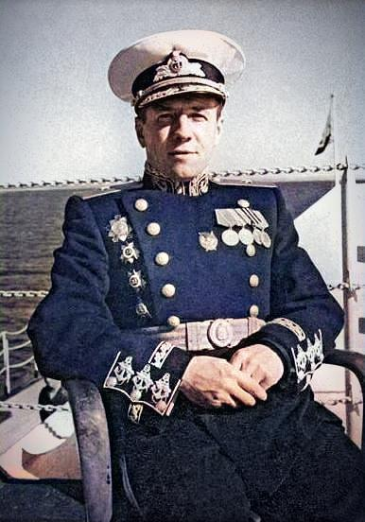

Михаил Петрович
Августинович
Вице-адмирал.
В июле 1941 года назначен командиром подводной лодки К-1.
Участник 13 боевых походов, провёл 172 суток в море. Выполнил одну торпедную атаку, восемь минных постановок.
На 146-ти выставленных лодкой минах подорвалось и затонуло восемь кораблей и судов противника.
С 6 марта 1943 года – начальник 1-го отделения отдела подводного плавания штаба Северного флота.
6 марта 1944 года назначен командиром 1-го дивизиона подводных лодок Краснознамённой бригады подводных лодок Северного флота, где и встретил Победу.
Представитель: правнучка
Екатерина Валентиновна Петрова,
специалист УМК
(10.11.1912-22.09.1984)

Slide 21
Пётр Дмитриевич Аникин
В 1941 году был курсантом 2 курса летного училища.
Как квалифицированного летчика, т.к. до училища он учился
в ДОСААФ, распределили в Свердловскую обл. в г. Ирбит
для подготовки летчиков для фронта.
Награжден орденом Красной Звезды, двумя медалями «За отвагу»,
«За победу над Германией в Великой Отечественной войне 1941945 гг.»
После Войны продолжил службу в ВВС СССР, закончил
Военно-воздушную академию имени Ю.А.Гагарина.
Преподавал теорию полетов и был летчиком-инструктором
в Тамбовском высшем военном авиационном училище лётчиков имени М. М. Расковой в звании Заместителя командира полка.
Представитель: правнучка Евгения Тимофеева,
студентка группы ПД-20-17
(30.06.1923- 17.02.1975)

Slide 22
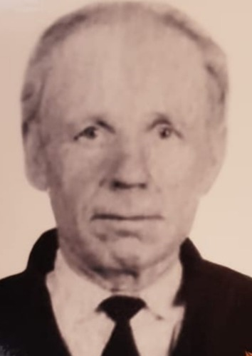
Николай Петрович
Орлов
Уроженец д. Горка, Сандовский р-н Калининской обл.
Призван в ряды КА в 1936 году.
Место призыва: Калининский ОВК, Калининская обл.
Воинское звание: старшина.
Во время ВОВ служил в 107 отдельном авиационном полку связи.
Награды: орден Красной Звезды,
орден Отечественной войны II степени, медали.
Представитель: правнучка
Юлия Эдуардовна Жудова,
социальный педагог
(1914-1987)

Slide 23
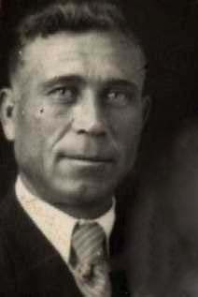
Николай Герасимович
Архипов
Уроженец Пензенской области, Кондольский р-н,
с. Варыпаево-2.
Был призван в 1941 году.
Воевал в Белоруссии, Польше.
Звание: лейтенант.
Награды: орден Отечественной войны II степени.
Представитель: внучка
Светлана Владимировна Барсукова,
зам. директора по УМР
(02.05.1916- 07.07.2005)

Slide 24


Иван Федотович
Буц
Место рождения: Казахская ССР, село Славянка.
Во время войны трижды обращался в военкомат, чтобы пойти на фронт.
Воевал в пехотном полку. Принимал активное участие в обороне города Курска. Потом его часть перебросили для обороны города Воронеж.
В жестоких боях был тяжело ранен (в грудь,
в плечо, потерял правый глаз).
Несмотря на боль, выполнил приказ командира,
за что был награждён орденом Отечественной войны 1-й степени.
Представитель: правнучка Мария Бочарова,
студентка группы ЮС-22-14
(17.09.1918-19.08.2005)

Slide 25

Александр Федотович
Буц
Место призыва: Урлютюбский РВК, Казахская ССР, Павлодарская обл., Урлютюбский р-н.
Воинское звание: гв. Красноармеец.
Воинская часть: 94 гвардейский минометный полк.
Дошёл до Берлина и за взятие столицы фашистской Германии был награждён орденом Красной Звезды.
Представитель: правнучка Мария Бочарова,
студентка группы ЮС-22-14
(1917-19__)

Slide 26

Пётр Яковлевич
Кузьменко
Уроженец Киргизии.
Призван в ряды РККА в 1941 г.
Десантник. Дошел до Германии.
Когда вся страна праздновала Победу, на Дальнем Востоке продолжались военные действия, и Пётр Яковлевич был отправлен туда, где и закончил воевать.
Всю жизнь был очень жизнерадостным человеком, и не пропустил ни один парад.
Имеет множество наград.
Представитель: внучка Ирина Борисовна Алейник, социальный педагог
(___ -2003)

Slide 27


Александр Никитин
До войны работал управляющим краевого Сбербанка в г. Киров.
Ушёл добровольцем, из г. Кирова, отправлен в г. Смоленск, дослужился до звания командира.
Героически погиб в 1942 году под Смоленском.
Представитель: правнучка Ирина Борисовна Алейник, социальный педагог
(1910 -1942)

Slide 28

Николай Григорьевич Карпенко
Призван на войну в августе 1941 года.
В звании сержанта руководил копровой командой.
И под огнем врага, и в ледяной воде, в рекордные сроки с однополчанами помогали восстанавливать мосты.
Дошел до Берлина, побывал в поверженном Рейхстаге.
После войны строил дома, был скромен и немногословен, ценил труд, пользовался любовью и уважением односельчан.
Награды: орден Красной Звезды, медали «За оборону Москвы», «За отвагу» и др.
Представитель: правнучка Вера Маевская,
студентка группы УК-22-10
(05.12.05-
31.051973)

Slide 29
Антон Павлович Полухин
Звание: гв. красноармеец.
Место призыва: Орский ГВК, Чкаловская обл. г. Орск
Место службы: 34 гв. ап 6 гв. сд 17 гв. ск 13 А ЦентрФ.
Дата подвига: 05.07.1943-09.07.1943.
Медаль «За отвагу».
Представитель: внучка Елена Васильевна Потапцева, преподаватель
(1904-17.12.1943)

Slide 30

Людмила Сергеевна
Смирнова
Житель блокадного Ленинграда. В начале войны Людмиле Сергеевне было 6 лет, жили на улице Новорабочий посёлок по дороге в Ржевский аэропорт.
Отец служил в зенитном защитном батальоне, который стоял
на Васильевском острове за Дворцовым мостом.
Мама работала на заводе 516, сейчас это АО ГК «Химик».
Младшая сестра Таня не пережила блокаду.
В августе 1943 года эвакуирована через Дорогу жизни.
Из воспоминаний Людмилы Сергеевны: «На судне, где мы плыли, лежали плашмя на палубе, когда над нами с воем пролетали самолёты. Один самолёт даже задевал нас брюхом».
Представитель: правнучка Диана Безбабичева, студентка группы ЮС-23-14
(1935-2021)

Slide 31

Василий Ефимович
Герасимов
1910 года рождения,
Оборона Ленинграда. Ополченец, рядовой, призван
2 стрелковая рота ЛОНО 18.07. 1941.
Умер от ран 06.09.1941 г., похоронен д. Настолово Ломоносовского района Ленинградской области.
Представитель: внучка Елена Юрьевна Симоненко, преподаватель
(1910-1941)

Slide 32

Александр Александрович
Угаров
Звание: красноармеец
Место службы: 91 стрелковый полк, 31 стрелковая дивизия
1 ПрибФ.
Дата и место призыва: Галичский РВК, Костромская обл.,
Галичский р-н.
Дата поступления на службу: 1942 год.
15 декабря 1943 года в бою под г. Витебском был тяжело ранен в правую руку.
Медаль «За боевые заслуги».
Представитель: правнук Дмитрий Угаров, студент группы БМ-21-6
(06.1925-08.2003)

Slide 33

Ефим Аронович
Пинхасик
Звание: красноармеец
Награды:
-Орден Отечественной войны
-Медаль «За победу над Германией в Великой Отечественной войны 1941-1945»
-Медаль «За доблестный труд в Великой Отечественной войне 1941-1945 гг.»
-«Медаль Жукова»
-Юбилейные медали Победы в ВОВ
-Памятный знак «Фронтовик 1941-1945»
Представитель: правнук Дмитрий Угаров, студент группы БМ-21-6
(03.06.1925-21.03.2019)

Slide 34

Иван Пименович
Черкасов
Родился в селе Бондарево Воронежской области. Работал в колхозе.
В начале войны был направлен в воинскую часть 1322 стрелкового полка 413 стрелковой дивизии, 50 Армии. В течении года до марта 1943 года 413 стрелковая дивизия вела бои за Варшавское шоссе в Калужской области.
В августе 1943 года в ходе Курской битвы награжден медалью
«За отвагу».
Дважды был ранен. После ранения был направлен на Ленинградский фронт в 119 отдельный истребительно-противотанковый дивизион 72 стрелковой дивизии.
Погиб 15 июня 1944 года в ходе Выборгской операции на «Карельском валу», во время ожесточенных боев в деревни Куутерселькя (Лебяжье).
Представитель: правнучка Ева Столярова, студентка группы РЭ-23-21
(1921-1944)

Slide 35

Василий Семёнович
Цветков
Воевал в ж/д войсках.
Во время войны строил мосты, переправы через реки Северо-западе.
Принимал участие в строительстве Дороги жизни.
Награждён медалью «За оборону Ленинграда».
Представитель: правнучка Елизавета Хабарова, студентка группы ЮС-23-14
(12.04.1909-01.03.1999)

Slide 36

Николай Сергеевич
Бесчастнов
Генерал-майор инженерно-технической службы, кандидат технических наук, доцент, преподаватель по радиопередающим устройствам Ленинградского радиотехнического техникума
в 1953-1955 гг., который позже вошел в состав СПб ГБПОУ «ПКГХ».
С 01.06.19 г. в различных частях РККА Западного фронта прослужил до декабря 1921 г. (Советско-польская война).
Участник ВОВ. Имеет 10 медалей, среди которых медали
«За оборону Ленинграда» (1944 г.); «За победу над Германией
в Великой Отечественной войне 1941-1945 гг.»
Источники: «Личное дело» из архива СПб ГБПОУ «ПКГХ»,
материалы из свободного доступа электронных баз данных
(17.05.1900-10.05.1980)

Slide 37

Андрей Фёдорович
Достоевский
Преподаватель Ленинградского Радиотехнического техникума по предмету «Детали машин» с 01.09.1948 г. по 10.07.1958 г.
Внук писателя Ф.М.Достоевского. Мастер по мотоспорту.
Участник Великой Отечественной войны и войны с Японией. Призван
в Красную Армию 07 июля 1941 г. и прослужил по март 1946 г.
Участвовал в боевых действиях на 6 фронтах (Ленинградском, Волховском и др.), пройдя путь от рядового солдата до должности инженера-майора
в мотоциклетных, пехотных, минометных и танковых войсках.
Награды: медаль «За оборону Ленинграда» 1942 г.; «За победу
над Германией в ВОВ 1941-1945 гг.»; «За победу над Японией».
После войны много сделал для открытия музея Ф.М.Достоевского.
Источники: «Личное дело» из архива СПб ГБПОУ «ПКГХ»,
материалы из свободного доступа электронных баз данных
(10.02.1908-19.09.1968)

Slide 38

Дмитрий Алексеевич
Евстафьев
Первый директор Ленинградского механического техникума (сейчас в составе СПб ГБПОУ «ПКГХ»).
В августе 1941 г. он был призван в КА и назначен командиром отдельного истребительного батальона рабочего ополчения.
В декабре 1941 г. направлен на ледовую трассу на Ладогу комиссаром транспортной колонны.
С 1944 и до пенсии в 1958 году вновь работал директором техникума.
Награды: орден «Красной Звезды», медаль «За трудовую доблесть», 1939 г., Медаль «За оборону Ленинграда», медаль «За доблестный труд Великой Отечественной войне». Значок «Отличник сельхозмашиностроения».
Источники: «Личное дело» из архива СПб ГБПОУ «ПКГХ»,
материалы из свободного доступа электронных баз данных
(1897-___)

Slide 39

Георгий Петрович
Коваленко
Уроженец ст. Вырица Гатчинского района Ленинградской области.
Студент Ленинградского механического техникума 1936-1937 гг. Закончил Балашовскую военную авиационную школу в 1940 г.
За время участия в ВОВ совершил 175 боевых вылетов. Эскадрилья под его командованием совершила 502 боевых вылета, в которых не понесла ни одной потери экипажей. Был дважды ранен. Лично уничтожил 18 танков, 104 автомашины, 2 склада с боеприпасами, 3 дзота, 16 полевых орудий,
20 минометов и много другой техники и живой силы.
26 октября 1944 года за прорыв обороны фашистов «Голубая линия», штурм «Сапун-горы», освобождение г. Севастополя, за мужество и героизм, проявленные в боях капитану Коваленко Г.П. присвоено звание Героя Советского Союза с вручением ордена Ленина и медали «Золота Звезда».
Источники: «Личное дело» из архива СПб ГБПОУ «ПКГХ»,
материалы из свободного доступа электронных баз данных
(23.04.1920-25.06.1957)

Slide 40

Дмитрий Капитонович
Михайлов
Архитектор, до войны занимался проектированием городских парков
и скверов. Во время блокады Ленинграда занимался строительством оборонительных сооружений и маскировкой важнейших объектов города
от фашистских бомбардировок. Среди этих объектов были и хлебозаводы.
Воинское звание: инженер-капитан.
Работал зам. начальника строительства по укреплению сектора Московского района.
Награды:
– медаль «За оборону Ленинграда»
– медаль «За победу над Германией в Великой Отечественной войне
1941-1945 гг.»
Представитель: правнучка Элла Крейцер, студентка группы СР-23-12
(24.08.1905-1984)
С дочерью Ириной

Slide 41

Ольга Семёновна
Мильберг
Архитектор, всю войну прожила в Ленинграде.
Место работы: Архитектурно-планировочное управление Исполкома Ленгорсовета.
До войны занималась жилищным строительством. В блокаду строила укрепления, занималась маскировкой города, а также следила
за состоянием жилого фонда.
Проводила работы по маскировке оборонных объектов Ленинграда
и занималась подготовкой материалов для маскировки промышленных
и коммунальных объектов.
Награды: медаль «За оборону Ленинграда».
Представитель: правнучка Элла Крейцер, студентка группы СР-23-12
(24.08.1905-1984)

Slide 42

Ирина Дмитриевна
Михайлова
Ребенок блокадного Ленинграда. Когда началась война, родителей перевели на казарменное положение. Ирина Дмитриевна и её двоюродная сестра Тамара Абрамовна жили со своей бабушкой
на Кондратьевском проспекте, дом 17. Только изредка родители могли навестить девочек, чтобы принести им свой паёк.
В 1941 г. Ире было 6 лет, а Томе было 11 лет. Из-за войны Ира
не пошла вовремя учиться. И чтобы отвлечься от постоянного чувства голода, девочки играли в школу. Тома научила Иру читать
и писать.
Ирина Дмитриевна тоже стала архитектором, как и оба её родителя, она проектировала больницы, поликлиники, гостиницы, кинотеатры.
Представитель: внучка Элла Крейцер, студентка группы СР-23-12
(1935-2018)
С отцом

Slide 43

Пётр Андреевич
Гончаренко
Военный летчик, майор
Перед началом ВОВ служил в Литве (г. Паневежис) в полку тяжелых бомбардировщиков. Начал войну 21 июня 1941 года. Был в числе двух успевших взлететь бомбардировщиков с аэродрома в Паневежисе, остальные самолеты были повреждены бомбежкой.
В первые месяцы войны бомбил Берлин.
В одном бою в 1942 г. был сбит и ранен. С тяжелым ранением переполз линию фронта к своим. За это впоследствии был награжден Орденом Красной Звезды. Отлетал всю войну.
Награжден орденами и медалями: медаль «За боевые заслуги», орден Красной Звезды, орден Красного Знамени, медаль «За Победу
над Германией в Великой Отечественной войне 1941-1945 гг.».
Представитель: внучка Александра Викторовна Гончаренко, преподаватель
(29.06.1907-28.03.1971)

Slide 44

Борис Степанович
Разин
Военное звание – военный юриста 1 ранга.
Перед началом ВОВ работал преподавателем на юридическом факультете Киевского университета.
Был мобилизован 22.06.1941 года в г. Киеве и направлен на фронт
на должность агитатора в тылу врага среди населения и войск как знающий немецкий язык (баварский диалект).
Воевал в рядах Киевского подполья. Пропал без вести в октябре 1941 г.
Согласно поискам, предположительно, попал в гестапо и погиб.
Семья писала в архив в Германию, откуда пришел ответ: «Киевский архив сгорел во время войны, сведений о Разине Б.С. нет».
Представитель: внучка Александра Викторовна Гончаренко, преподаватель
(1907-1941)

Slide 45



Нет праздника важнее и дороже,
И пусть уйдёт в историю война,
Мы – правнуки, праправнуки героев,
Не смеем забывать их имена

